Slide 1

Trường mầm non An Hưng
Trò chơi: Hái quả
Độ tuổi: 4 -5 tuổi

Slide 2



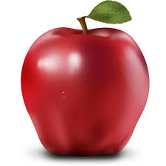
Trò chơi: Hái quả

Slide 3










Slide 4
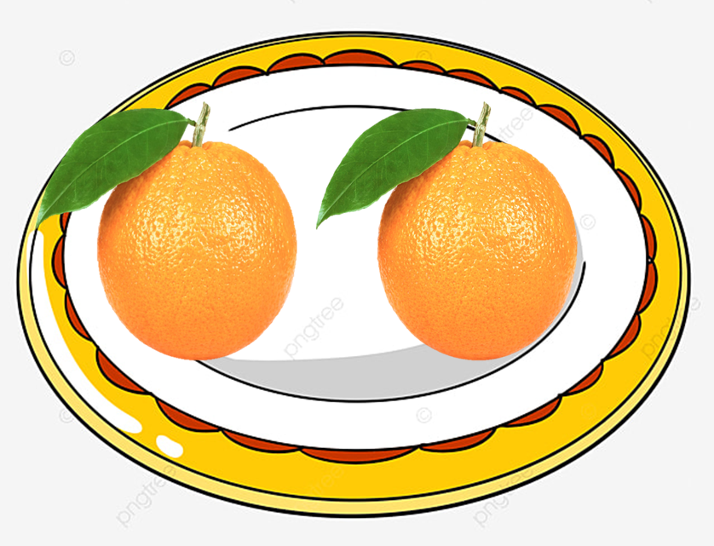
3
2
4

Slide 5
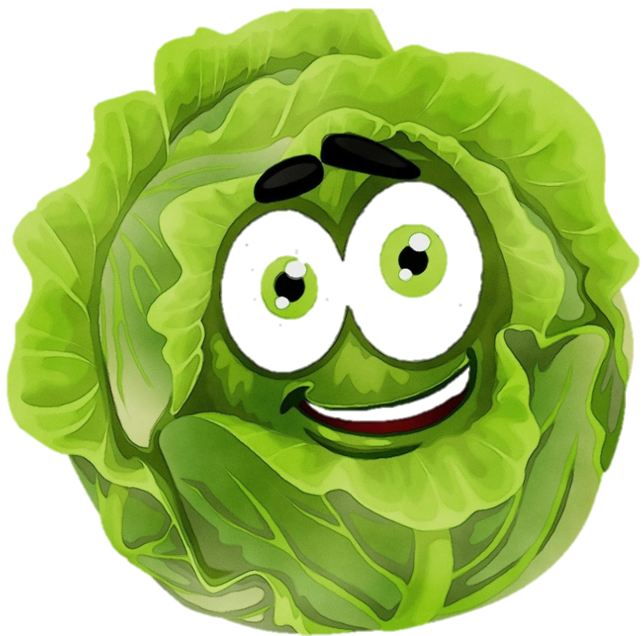
1
3
2

Slide 6

2
3
4

Slide 7


6
4
5

Slide 8

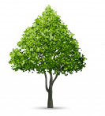
4
5
6

Slide 9

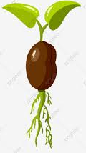
4
6
3

Slide 10




7
1
4

Slide 11




5
2
3

Slide 12



9
6
3

Slide 13
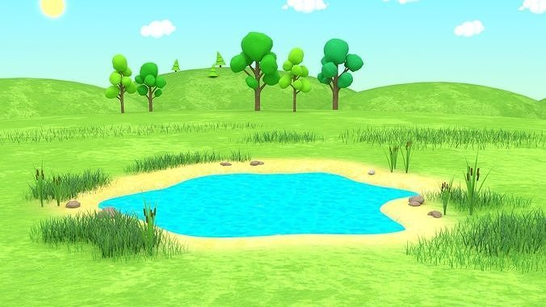


1
4
7

Slide 14
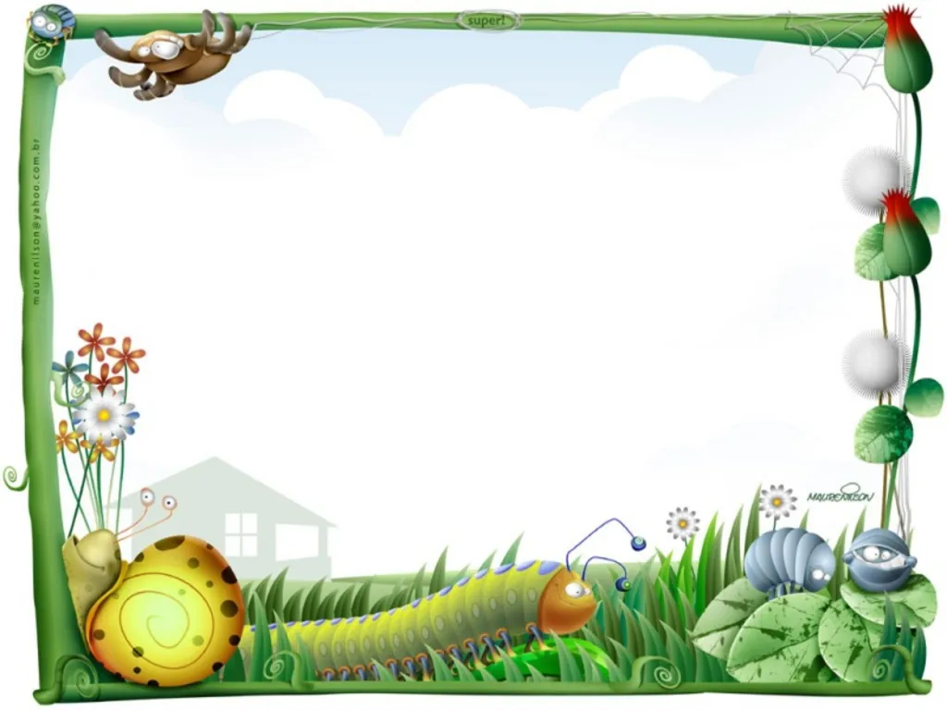



5
9
3

Slide 15

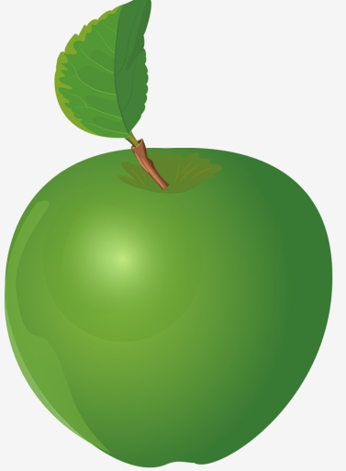


6
8
3

Slide 16


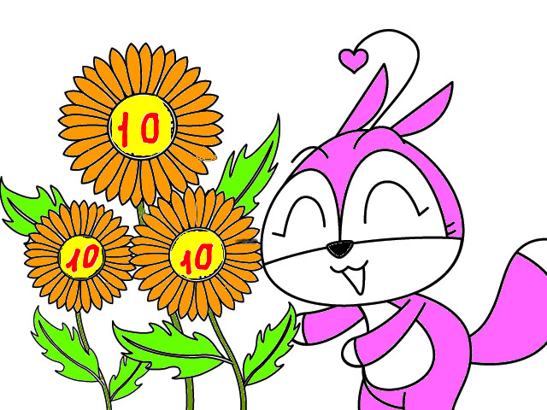

Chào các bé thân yêu !

